Slide 1
ESCUELA NORMAL DE EDUACIÓN PREESCOLAR DEL ESTADO DE COAHUILA
Licenciatura en Educación Preescolar
Tutoría grupal
Segundo semestre
“Las supernotas”.
Nombre del titular: Karla Griselda García Pimentel
Nombres de las alumnas:
Mónica Guadalupe Bustamante Gutiérrez #4
Mayra Alejandra Ferrer Flores #8
María de los Ángeles Guevara Ramírez #11
Luz Mariana Gutiérrez Reyes #12
Diana Cristina Hernández González #13
Kenya Katherine Jaramillo Guillen #15
Natalia Elizabeth Ramírez Hernández #19
Segundo semestre, sección D.
Saltillo, Coahuila Mayo 2021
Saltillo, Coahuila Mayo 2021

Slide 2
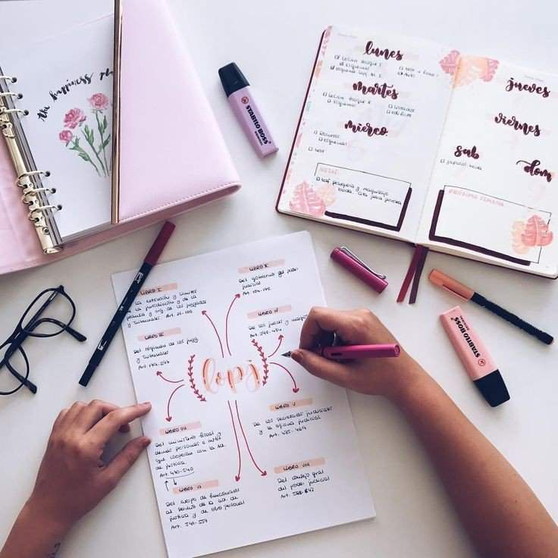
¿Qué son las supernotas?
Esta técnica fue creada por Hunt y busca captar el punto o puntos clave de la información que ha sido registrada por el cerebro.
Son gráficos o viñetas secuenciales que recogen el pensamiento fundamental expuesto en una conferencia, reunión, charla, etc. Tiene dos aspectos:
Una finalidad practica y,
Una composición gráfica.
El fundamento de esta técnica es que el cerebro registra la información en unidades simples y al mismo tiempo registra imágenes, sonidos, olores, sabores, sentimientos. Se trata entonces de organizar paquetes informativos en el que exista el componente verbal y también el componente simbólico o de imagen.

Slide 3
Características
Cada viñeta debe contener poca información.
Se utiliza cualquier forma geométrica cerrada.
Se utiliza un contraste de colores.
Los apuntes se toman mediante palabras e imágenes.

Slide 4
Ventajas
Desventajas
Permite identificar ideas claves y fundamentales.
Permite expresar nuestro punto de vista crítico.
La memorización es rápida y prolongada.
Rompe los límites de aprendizaje del cerebro.
Motiva y entretiene dentro del ejercicio de estudio.
Desarrolla la creatividad.
No funciona para todos como estrategia de aprendizaje.
No tiene una estructura que las identifique, es decir no tiene reglas ni condiciones de guía para su elaboración.
Distracción del la clase al realizarla para algunos.
No tener buena memoria, olvidar porque escribiste esa palabra clave o alguna imagen y generar confusión en la comprensión del tema.
Al tratarse de solo palabras claves e imágenes en ocasiones no se interpreta adecuadamente.
Ansiedad por no saber como poner en palabras claves e imágenes un tema.

Slide 5
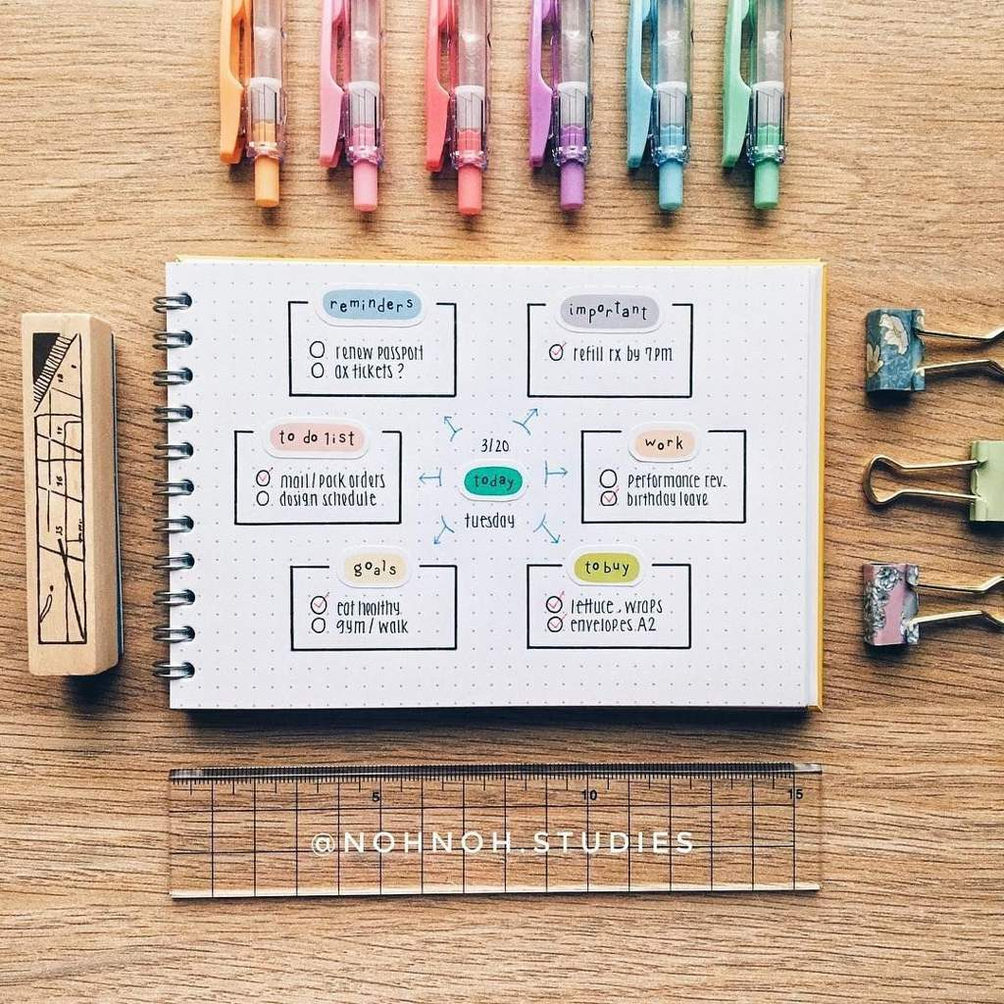
Elementos de elaboración
de las supernotas.
Conviene que cada viñeta contenga poco contenido.
Se utilizan figuras geométricas
Es útil disponer de una o varias hojas o folios adecuados para dibujar una viñeta
Cada recuadro o círculo sirve para recoger las ideas que forman una unidad básica.
En cada recuadro pueden utilizan símbolos, dibujos, etc.
Se usan colores preferidos.
Apuntes mediante palabras e imágenes rudimentarias.
Conviene pasar a limpio y mejorar las viñetas realizadas.

Slide 6
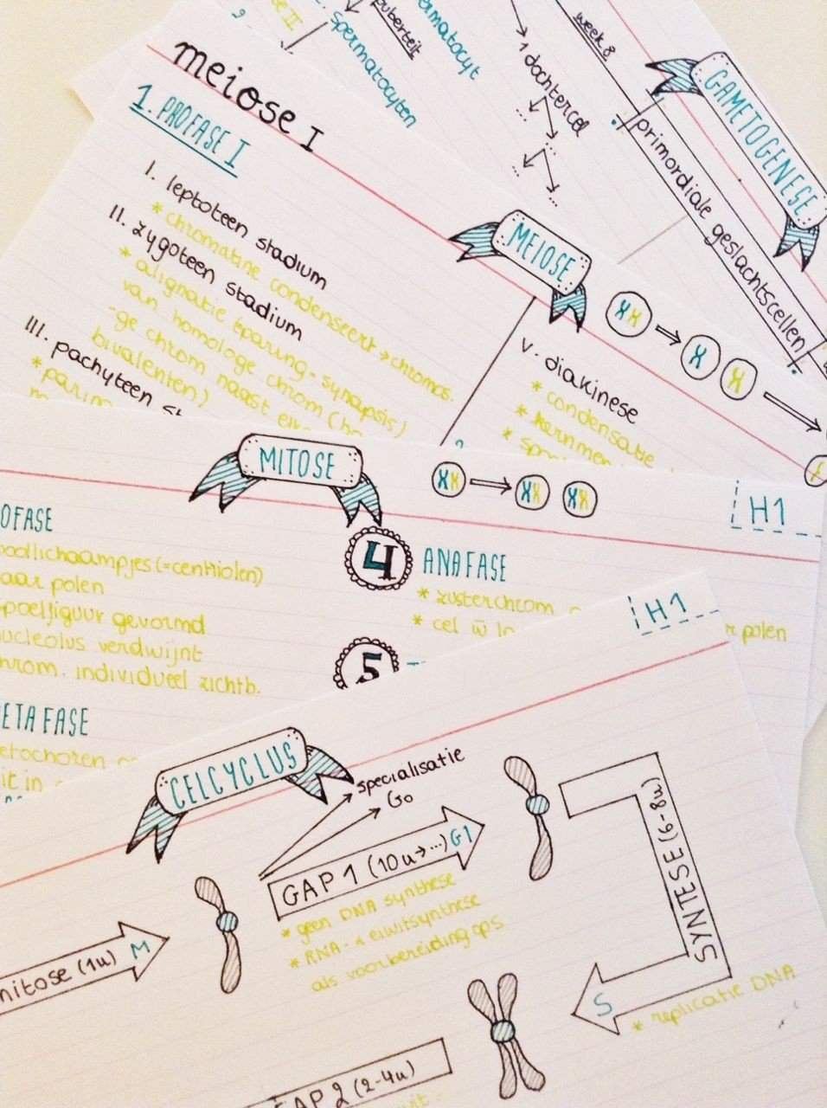
¿Cómo se elaboran las supernotas?
La elaboración de las súper notas cuenta con los siguientes pasos:
La secuencialidad en las ideas esenciales.
Representación de palabras y símbolos o imágenes.
Esquema previo a la integración con otra estructura superior.

Slide 7
Las supernotas como estrategia
de enseñanza:
Las supernotas son un método que aprovecha la forma natural en que el cerebro procesa la información, de esta manera se utiliza como estrategia de aprendizaje

